Slide 1


Přednáška VI.
Intervalové odhady
Motivace
Směrodatná odchylka a směrodatná chyba
Centrální limitní věta
Intervaly spolehlivosti

Slide 2
1. Motivace

Slide 3








Spolehlivost bodového odhadu
Výběr číslo 1
Výběr číslo 2
Celá cílová populace
0
x₁
R
0
x₂
R
0
x
R
Umíme-li „změřit“ celou cílovou populaci, nepotřebujeme interval spolehlivosti, protože jsme schopni odhadnout sledovaný parametr přesně – v praxi je tato situace nereálná.
Pracujeme-li s výběrem z cílové populace, je třeba na základě variability pozorovaných dat spočítat tzv. interval spolehlivosti pro bodový odhad.
(
)
(
)
0
x₁
R
0
x₂
R
Interval spolehlivosti na základě výběru číslo 1.

Slide 4
Intervalový odhad
Bodový odhad je prvním krokem ve statistickém popisu dat.
Co nám říká jedno číslo? Studie 1 může publikovat číslo x₁, studie 2 číslo x₂. Které je správnější, lepší, přesnější?
Bodový odhad je sám o sobě nedostatečný pro popis parametru rozdělení pravděpodobnosti náhodné veličiny.
Zajímá nás přesnost (spolehlivost) bodového odhadu.

Slide 5
2. Variabilita pozorování a variabilita výběrového průměru

Slide 6
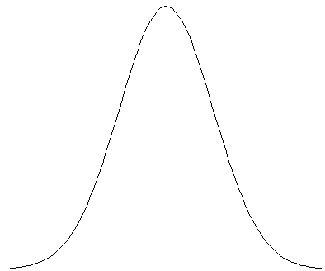
Populace a náhodná veličina
Cílová populace – skupina subjektů, o které chceme zjistit nějakou informaci.
Realizujeme-li náhodně výběr z cílové populace, dostaneme výběrovou populaci (experimentální vzorek).
Znak X = náhodná veličina X – vlastnost, která nás zajímá.
Realizace náhodné veličiny – reálné číslo, pozorovaná hodnota na vybraném subjektu.
Náhodný výběr – množina n nezávislých náhodných veličin se stejným rozdělením: X₁, X₂,…, X_{n}.
Realizace náhodného výběru – reálná čísla, hodnoty pozorované na výběrové populaci.
Cílová populace
Vzorek
Základní prostor Ω
Jev A
Náhodná
veličina X
ω₁
0
x
R

Slide 7
Pravděpodobnostní chování náhodné veličiny
F(x), f(x) a p(x) – popisují chování náhodné veličiny úplně, ale složitě.
Dvě charakteristiky odráží vlastnosti rozdělení jedním číslem: střední hodnota a rozptyl. Odmocnina z rozptylu je směrodatná odchylka.
Platí následující:
  Jednotlivé realizace náhodné veličiny vykazují variabilitu (dle SD(X)).
  Jakákoliv statistika (např. průměr) je jako transformace náhodných veličin také náhodnou veličinou. Má tedy i rozdělení pravděpodobnosti.
  Jednotlivé realizace statistiky nad různými náhodnými výběry také vykazují variabilitu (opět úměrnou SD(X)).

Slide 8
Co je zajímavé – výběrový průměr
Rozdělení pravděpodobnosti výběrového průměru tím méně variabilní čím více pozorování je v průměru zahrnuto.
Rozdělení pravděpodobnosti výběrového průměru se s rostoucím n přestává podobat rozdělení původních dat a začíná se podobat rozdělení normálnímu.
Proč?

Slide 9
Co je zajímavé – výběrový průměr
Rozdělení pravděpodobnosti výběrového průměru tím méně variabilní čím více pozorování je v průměru zahrnuto → plyne z vlastností rozptylu transformované náhodné veličiny.
Rozdělení pravděpodobnosti výběrového průměru se s rostoucím n přestává podobat rozdělení původních dat a začíná se podobat rozdělení normálnímu → plyne z centrální limitní věty.

Slide 10
Charakteristiky výběrového průměru
Máme posloupnost X₁, …, X_{n} nezávislých, stejně rozdělených náhodných veličin, které mají konečnou střední hodnotu μ a rozptyl σ².
Pro odhad, respektive statistiku, se tomuto
výrazu říká směrodatná chyba nebo standardní
chyba („standard error“) a značí se SE.

Slide 11
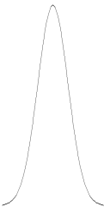
Příklad – výběrový průměr
Základní prostor Ω
Jev A
Náhodná
veličina X
Náhodný
výběr X₁, X₂,…, X_{n}
Výběrový
průměr X
ω₁
0
x
R
0
x₁
x₂
x₄
x₅
x₃
R
0
x
R

Slide 12
Shrnutí
Směrodatná odchylka (SD) není směrodatná chyba popisné statistiky (SE)!
Směrodatná odchylka (SD) je odrazem variability náhodné veličiny ve sledované populaci.
Směrodatná chyba (SE) je odrazem přesnosti popisné statistiky jako odhadu střední hodnoty náhodné veličiny.
Pozor na rozdíl mezi SD a SE v článcích a knihách – tabulkách a grafech!

Slide 13
Příklad – výška člověka
Náhodná veličina bude výška člověka: , tedy uvažujme střední hodnotu 175 cm a směrodatnou odchylku 15 cm. Jak se chovají průměry pro náhodné výběry o velikosti n = 10, n = 100 a n = 1000?
Kód v R:
x <- rep(0, 100) # vytvořím si vektor pro ukládání průměrů
for (i in 1:100) {
pom <- rnorm(10, 175, 15)
x[i] <- mean(pom)} # cyklus pro výpočet výběrových průměrů pro n=10
hist(x, breaks=10, xlim=c(160,190)) # vykreslení histogramu pro výběrové průměry pro n=10
for (i in 1:100) {
pom <- rnorm(100, 175, 15)
x[i] <- mean(pom)} # cyklus pro výpočet výběrových průměrů pro n=100
hist(x, breaks=10, xlim=c(160,190)) # vykreslení histogramu pro výběrové průměry pro n=100
for (i in 1:100) {
pom <- rnorm(1000, 175, 15)
x[i] <- mean(pom)} # cyklus pro výpočet výběrových průměrů pro n=1000
hist(x, breaks=10, xlim=c(160,190)) # vykreslení histogramu pro výběrové průměry pro n=1000

Slide 14
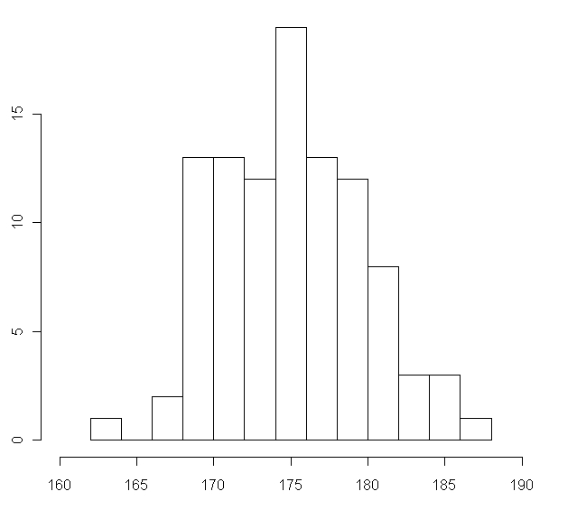
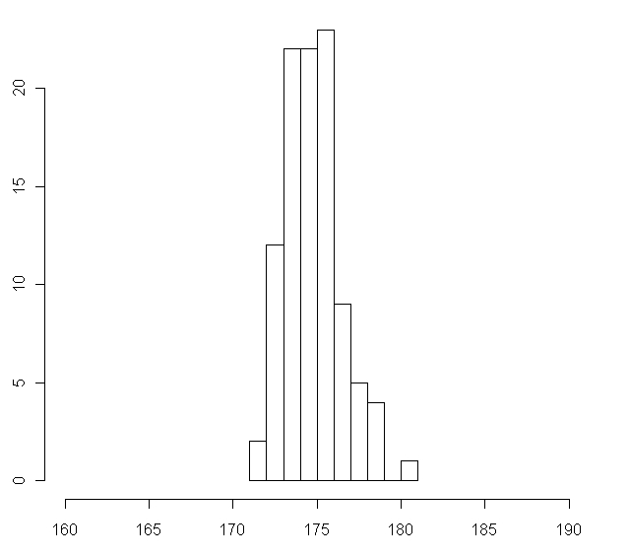
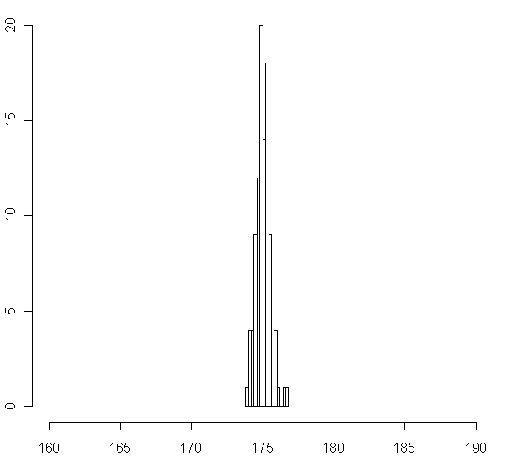
Příklad – výška člověka
Původní pozorování mají rozsah hodnot zhruba od 120 cm do 220 cm. Kde se pohybují jednotlivé průměry?
Výběrové průměry
ze vzorku n = 10
Výběrové průměry
ze vzorku n = 100
Výběrové průměry
ze vzorku n = 1000

Slide 15
Příklad – výška člověka
Původní pozorování mají rozsah hodnot zhruba od 120 cm do 220 cm. Kde se pohybují jednotlivé průměry?
Výběrové průměry
ze vzorku n = 10
Výběrové průměry
ze vzorku n = 100
Výběrové průměry
ze vzorku n = 1000
od 160 cm do 190 cm
od 170 cm do 180 cm
od 173 cm do 177 cm

Slide 16
3. Centrální limitní věta

Slide 17
Připomenutí: standardizace normálního rozdělení
Standardizace je transformace náhodné veličiny s N(μ,σ²) na N(0,1).
Důvod: řada statistických metod byla odvozena pro standardizované normální rozdělení, N(0,1). Děláme to tedy opět kvůli lepší možnosti hodnocení dat.
Teoretická standardizace náhodné veličiny:
Praktická standardizace naměřených hodnot:

Slide 18
Centrální limitní věta
Klíčová věta umožňující sestrojení intervalových odhadů.
Máme posloupnost X₁, …, X_{n} nezávislých, stejně rozdělených náhodných veličin, které mají konečnou střední hodnotu μ a rozptyl σ².
Pak platí, že pro má suma X_{i} přibližně normální rozdělení pravděpodobnosti.

Slide 19
Centrální limitní věta
Máme posloupnost X₁, …, X_{n} nezávislých, stejně rozdělených náhodných veličin, které mají konečnou střední hodnotu μ a rozptyl σ². Pak platí, že pro má výběrový průměr přibližně normální rozdělení se střední hodnotou μ a rozptylem σ²/n.
Tedy má přibližně standardizované normální rozdělení pravděpodobnosti:

Slide 20
CLV – zjednodušená interpretace
Pokud je rozdělení pravděpodobnosti náhodné veličiny normální, pak je i rozdělení průměru pozorovaných hodnot normální (a to i pro n = 1).
Pokud rozdělení pravděpodobnosti náhodné veličiny není normální, pak je rozdělení průměru pozorovaných hodnot přibližně normální, když n je dostatečně velké ( ).
„Dostatečně velké“ znamená > 30 pro rozdělení podobná normálnímu
a > 100 pro rozdělení nepodobná normálnímu.

Slide 21
Co je super…
Centrální limitní věta funguje i když rozdělení původní náhodné veličiny není normální rozdělení pravděpodobnosti. A dokonce i když není spojité!

Slide 22
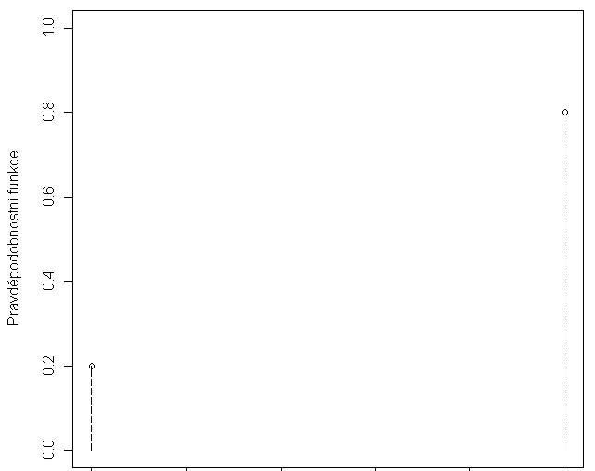
Příklad – binomické rozdělení
Chceme sledovat s jakou přesností lze odhadnout podíl hypertoniků v dospělé populaci ČR.
Předpokládejme, že skutečný podíl dospělých s hypertenzí je 0,2.
Náhodná veličina X: osoba trpí / netrpí hypertenzí.
Pravděpodobnostní funkce X
(alternativní rozdělení)
Ano
Ne
Hypertenze

Slide 23
Příklad – binomické rozdělení
Náhodná veličina S bude součet X_{i}, i = 1, …, n.
Náhodná veličina Y bude definována jako S/n.
Jak se chová Y pro náhodné výběry o velikosti n = 10, n = 100 a n = 1000?

Slide 24
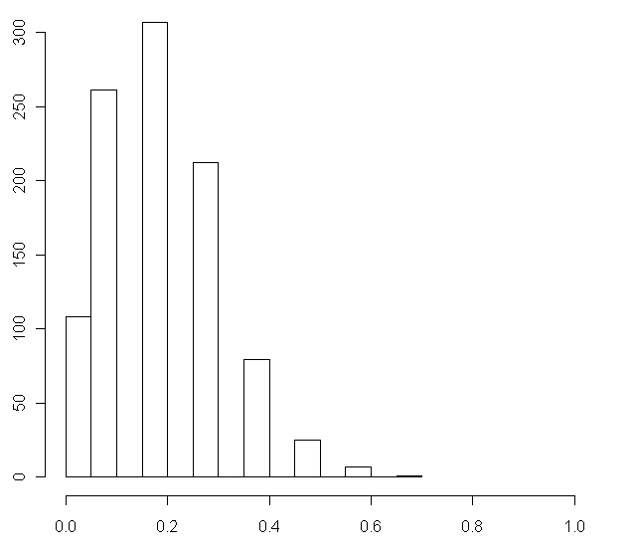
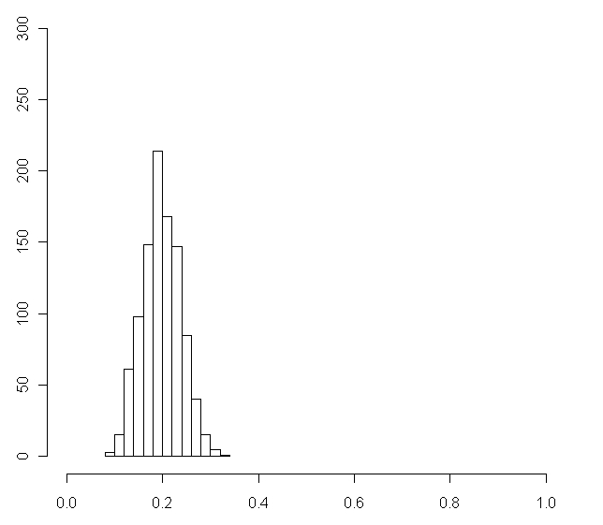
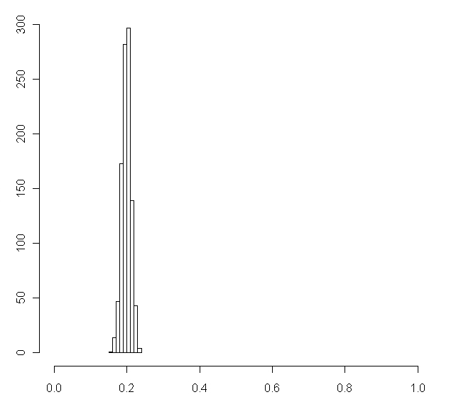
Příklad – binomické rozdělení
1000 realizací veličiny
Y při n = 10
1000 realizací veličiny
Y při n = 100
1000 realizací veličiny
Y při n = 1000
p = 0,2
p = 0,2
p = 0,2

Slide 25
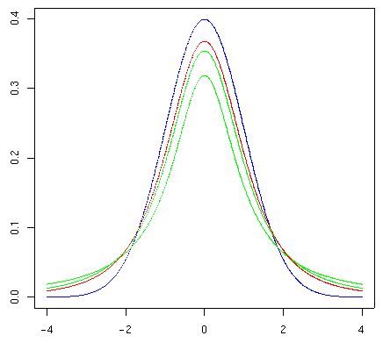
Co když ale n nejde do nekonečna?
Není-li velikost vzorku n dostatečně velká, nelze rozdělení výběrových průměrů považovat za normální.
Aproximace Studentovým t rozdělením (viz přednáška o jednotlivých rozdělení pravděpodobnosti: Lze ho chápat jako aproximaci normálního rozdělení pro malé vzorky, pro velké velikosti souborů konverguje k normálnímu rozdělení).

Slide 26
4. Intervalové odhady

Slide 27
Co je super … pokračování
Centrální limitní věta mi říká, že rozdělení pravděpodobnosti výběrového průměru můžu při dostatečném n aproximovat normálním rozdělením.
Když provedu standardizaci, tak dokonce standardizovaným normálním rozdělením.

Slide 28
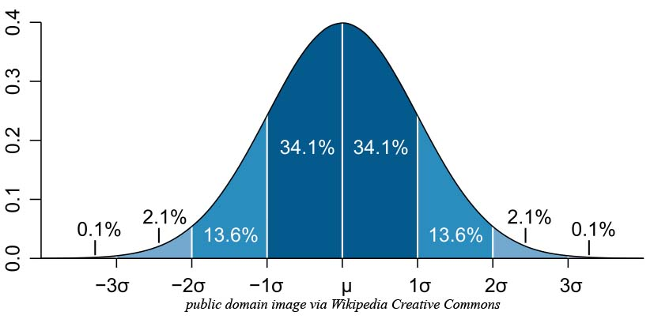
Interval spolehlivosti
Princip vytvoření intervalového odhadu pro výběrový průměr, respektive konstrukce intervalu spolehlivosti pro výběrový průměr, je shodný s teoretickým pozadím pravidla ± 3σ.
68,3 % všech hodnot
95,6 % všech hodnot
99,7 % všech hodnot

Slide 29
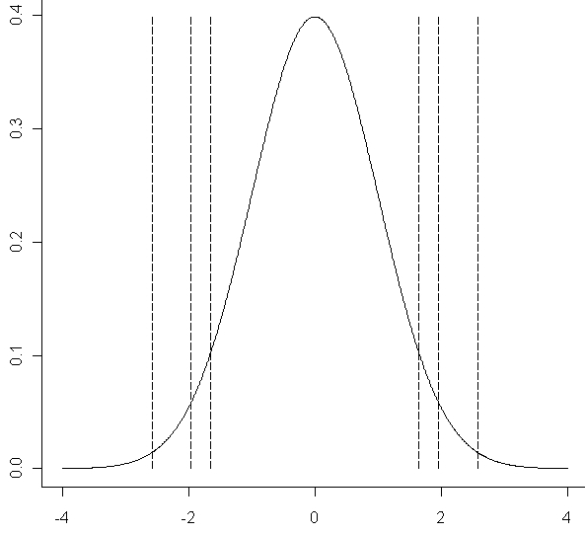
Kvantily standardizovaného normální rozdělení
α / 2
1 - α
α / 2
Oblast, kde se náhodná veličina se standardizovaným normálním rozdělením realizuje s pravděpodobností 1 – α lze vyjádřit pomocí následujícího vztahu:
90 %
95 %
99 %

Slide 30
Kvantily standardizovaného normální rozdělení
α / 2
1 - α
α / 2
90 %
95 %
Pravděpodobnosti
99 %
z_{0,005} = -2,58
2,58 = z_{0,995}
z_{0,025} = -1,96
1,96 = z_{0,975}
Kvantily
z_{0,050} = -1,64
1,64 = z_{0,950}

Slide 31
100(1–α)% interval spolehlivosti pro μ
Máme náhodný výběr X₁, X₂, …, X_{n} z normálního rozdělení.
Budeme předpokládat, že σ známe!
Z předchozího snímku víme, že platí:
Když si rozepíšeme a upravíme výraz na levé straně, dostaneme:
100(1–α)% IS pro μ má tvar:

Slide 32
100(1–α)% interval spolehlivosti pro μ
Co ten vzorec znamená?
Tedy zjednodušeně:

Slide 33
Interpretace intervalu spolehlivosti
Poloha neznámého parametru je konstantní (jsme-li frekventisti)!
95% interval spolehlivosti má následující interpretaci:
Pokud bychom opakovaně vybírali skupiny subjektů o stejné velikosti (n) a počítali výběrový průměr s 95% IS, pak 95 % těchto intervalů spolehlivosti neznámý parametr obsahuje a 5 % ho neobsahuje. Tedy 95% IS obsahuje neznámý parametr s rizikem α.
μ
0
(
)
R
d₁
x₁
h₁
(
)
d₂
x₂
h₂
cca 95 %
(
)
d₃
x₃
h₃
(
)
d
x
h
………
cca 5 %
(
)
(
)
d
x
h
d₉₉
x₉₉
h₉₉
(
)
d₁₀₀
x₁₀₀
h₁₀₀

Slide 34
Co když neznáme σ?
V předchozím případě jsme předpokládali, že známe přesnou hodnotu rozptylu / směrodatné odchylky. To je v praxi nereálné!
Musíme použít jinou statistiku s jiným rozdělením pravděpodobnosti.
Čím bychom mohli nahradit σ?
K čemu to povede?

Slide 35
Co když neznáme σ?
Musíme použít jinou testovou statistiku s jiným rozdělením pravděpodobnosti.
Čím bychom mohli nahradit σ?
Logické je použít výběrovou směrodatnou odchylku s.
Náhrada ale není úplně jednoduchá – není to dosazení s za σ.
K čemu to bude?
Pomocí s² vytvoříme statistiku s chí-kvadrát rozdělením (χ²) – tu pak použijeme pro vytvoření statistiky se Studentovým t rozdělením (viz přednáška o jednotlivých rozděleních pravděpodobnosti):

Slide 36
Co když neznáme σ?
Lze ukázat, že statistika
Použijeme ještě standardizovanou normální veličinu
A obě dohromady použijeme pro vytvoření T statistiky:
Z toho plyne tvar 100(1–α)% intervalu spolehlivosti pro μ v případě, že neznáme hodnotu σ:

Slide 37
Příklad – konstrukce intervalu spolehlivosti
Chceme sestrojit 95% IS pro odhad střední hodnoty systolického tlaku studentů vysokých škol.
naměřené hodnoty
z tabulek

Slide 38
Šířka intervalu spolehlivosti
Co ovlivňuje šířku intervalu spolehlivosti?
Velikost vzorku – s rostoucí velikostí vzorku je IS užší (máme více informace a odhad je přesnější), zároveň se kvantily t rozdělení blíží kvantilům standardizovaného normálního rozdělení.
Variabilita náhodné veličiny
Spolehlivost, kterou požadujeme

Slide 39
Šířka intervalu spolehlivosti
Co ovlivňuje šířku intervalu spolehlivosti?
Velikost vzorku
Variabilita náhodné veličiny – čím náhodná veličina vykazuje větší variabilitu, tím je IS pro odhad střední hodnoty širší, tedy odhad je méně přesný.
Spolehlivost, kterou požadujeme

Slide 40
Šířka intervalu spolehlivosti
Co ovlivňuje šířku intervalu spolehlivosti?
Velikost vzorku
Variabilita náhodné veličiny
Spolehlivost, kterou požadujeme – chceme-li mít větší jistotu, že náš IS pokrývá neznámou střední hodnotu, IS musí být samozřejmě širší, stačí-li nám menší spolehlivost, bude užší. Standardně se používá 95% IS (ale také 90% anebo 99%)

Slide 41
Poznámka 1
Lze vytvořit i IS pro odhad parametru σ, který je založen na již zmíněné statistice K.
Lze vytvořit i IS pro odhad podílu dvou parametrů σ₁ a σ₂ (pomocí F statistiky). Ten lze použít pro hodnocení homogenity rozptylů dvou výběrů, která je jedním z předpokladů v testování hypotéz.

Slide 42
Poznámka 2
Velmi důležitý je i IS pro odhad střední hodnoty rozdílu dvou náhodných veličin.
Známe-li σ₁ a σ₂, provedeme standardizaci a pak odvodíme 100(1-α)% IS:
Neznáme-li σ₁ a σ₂, použijeme statistiky K₁ a K₂, abychom se zbavili σ₁ a σ₂, výsledná statistika má opět Studentovo t rozdělení.

Slide 43
Příklad
Radiofrekvenční ablace tkáně slinivky břišní u prasat. Sledujeme vliv typu chlazení okolních struktur (A – žádné, B – průplach vodou) na největší rozměr nekrózy. Zajímá nás rozdíl v efektu obou typů chlazení a jeho 95% IS.
Dosadíme do vzorce s použitím příslušného t kvantilu:

Slide 44
Poznámka 3
Interval spolehlivosti počítá pouze s variabilitou danou náhodným výběrem, nepočítá se zdroji systematického zkreslení.
Příklady:
Měření krevního tlaku může být systematicky zkresleno starým měřidlem („technical bias“).
Měření krevního tlaku může být systematicky zkresleno tím, že se do studie přihlásí pouze určitá skupina osob („selection bias“).

